Slide 1
第2组项目2汇报
厦门大学信息学院软件工程系
单晓妍；庄奕捷；李狄翰；徐悦；袁泓玮

Slide 2
项目软件设计
第1部分

Slide 3
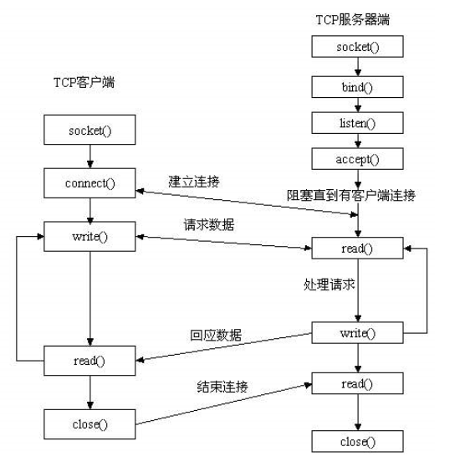
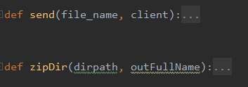
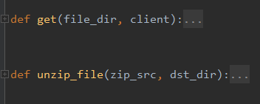
模块架构

Slide 4

网络架构
应用层协议：
header：
client.send(header_struct.pack(*(len(header_str), header_str)))
先把序列化的header长度和header正文打包发送；
再发送文件内容。
传输层协议：TCP协议
网络层协议：IPv4协议
文件名 | 文件大小 | 文件创建时间 | 最近访问时间 | 最近修改时间

Slide 5
项目软件实现
第2部分

Slide 6
开发和运行环境
开发环境
- Pycharm
- Python 3
- PyQt
运行环境
- Windows
- Linux (Ubuntu)

Slide 7
核心技术
支持并行传输
- 服务器同时对多个客户的文件传输请求做出应答并同时传输文件
目录结构的组织
- 使用递归层层创建
压缩技术
断点续传
图形用户界面

Slide 8
压缩技术
使用库zipfile
- 客户端：zip.write
- 服务器：zip.extract
先将压缩文件保存在服务器同级目录下，再解压到指定目录

Slide 9
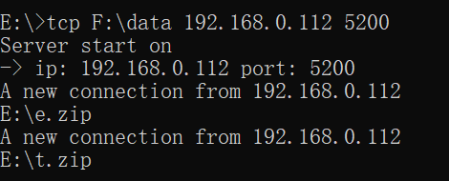
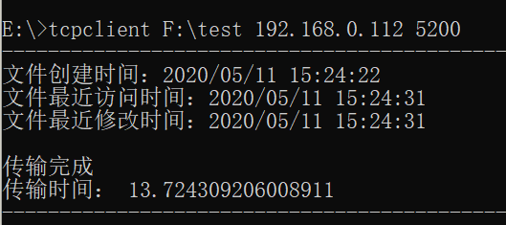
运行界面（命令行）
服务器
客户端

Slide 10
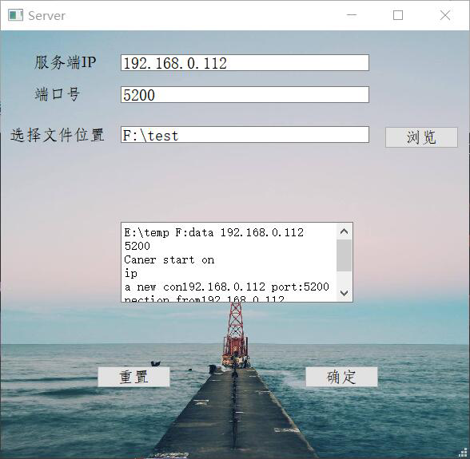
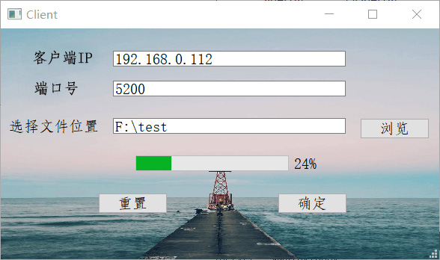
运行界面（图形用户界面）
服务器
客户端

Slide 11
其他功能
支持多平台
支持多类型文件
客户端自行测时

Slide 12
性能测试
第3部分

Slide 13
传输速率
局域网：191.02Mbps
- 本机测试
广域网：28.496Mbps
- 阿里云服务器
- 发送方：上行：29.33Mbps 下行：64.12Mbps
- 接收方：上行：24.62Mbps 下行：54.9Mbps

Slide 14
软件健壮性
Windows/Linux 跨平台
用户发送非法指令
- 缺少参数
- 空目录
- 路径错误
- 参数格式错误
用户突然中断传输或连接突然中断
并发传输

Slide 15
心得体会
第4部分

Slide 16
心得体会
项目组织
时间管理
…

Slide 17
谢谢观看！
厦门大学信息学院软件工程系
单晓妍；庄奕捷；李狄翰；徐悦；袁泓玮

